Slide 1
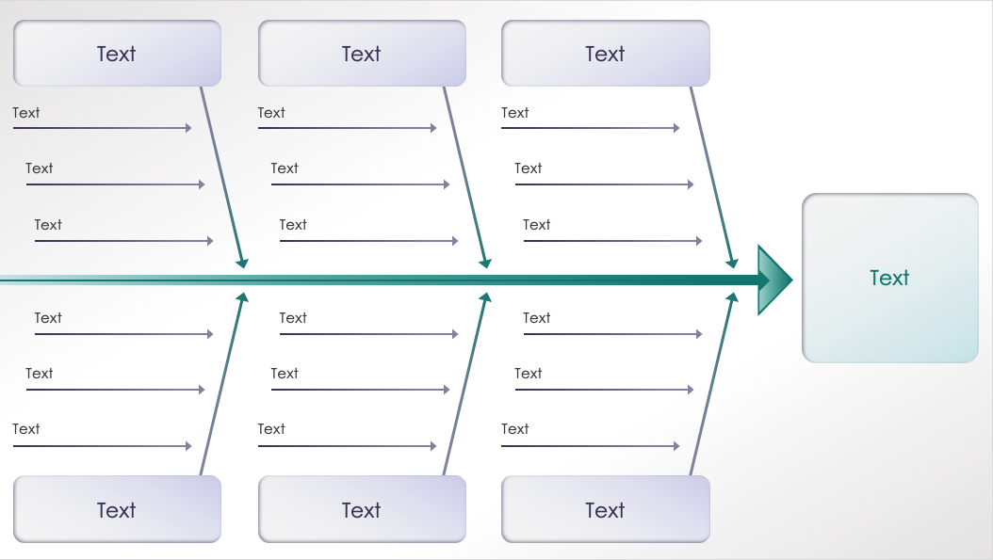
PowerPoint-Vorlage für traditionelle Ishikawa-Diagramme
Verwendung dieser Vorlage: Dieses Ishikawa-Diagramm eignet sich gut für die Ursachenanalyse in Qualitätsmanagementszenarien, wie z. B. in der Fertigung oder Softwareentwicklung. Die Vorlage ist auch ein effektives Tool für Pädagog*innen im akademischen Umfeld zur Vermittlung von Problemlösungsmethoden.
Besonderheiten der Vorlage: Die Vorlage zeigt primäre und sekundäre Ursachen mit verzweigten Linien an und bietet eine mehrstufige Perspektive auf das vorliegende Problem. Dadurch können Teams weiter ins Detail gehen und herausfordernde Probleme systematisch aufzuschlüsseln. Das Diagramm lenkt auch die Aufmerksamkeit auf das zentrale Problem und fördert eine klare und fokussierte Analyse in Teamgesprächen.

Slide 2
Text
Text
Text
Text
Text
Text
Text
Text
Text
Text
Text
Text
Text
Text
Text
Text
Text
Text
Text
Text
Text
Text
Text
Text
Text

Slide 3
HAFTUNGSAUSSCHLUSS Alle von Smartsheet auf der Website aufgeführten Artikel, Vorlagen oder Informationen dienen lediglich als Referenz. Wir versuchen, die Informationen stets zu aktualisieren und zu korrigieren. Wir geben jedoch, weder ausdrücklich noch stillschweigend, keine Zusicherungen oder Garantien jeglicher Art über die Vollständigkeit, Genauigkeit, Zuverlässigkeit, Eignung oder Verfügbarkeit in Bezug auf die Website oder die auf der Website enthaltenen Informationen, Artikel, Vorlagen oder zugehörigen Grafiken. Die Nutzung dieser Informationen erfolgt deshalb auf eigenes Risiko.

